Slide 1


HOẠT ĐỘNG KHỞI ĐỘNG
Em hãy chia sẻ cảm nghĩ của mình sau khi xem đoạn Video sau?

Slide 2
NGỮ VĂN 8
BÀI 6: TÌNH YÊU TỔ QUỐC
Đọc kết nối chủ điểm:
LÒNG YÊU NƯỚC
CỦA NHÂN DÂN TA
(Hồ Chí Minh)

Slide 3


HOẠT ĐỘNG HÌNH THỨC KIẾN THỨC

Slide 4

LÒNG YÊU NƯỚC CỦA NHÂN DÂN TA
Trải nghiệm cùng văn bản
I.

Slide 5
LÒNG YÊU NƯỚC CỦA NHÂN DÂN TA
I/Trải nghiệm cùng văn bản
Luận đề
Bằng chứng
Văn nghị luận
Luận điểm
Lí lẽ

Slide 6
LÒNG YÊU NƯỚC CỦA NHÂN DÂN TA
II.
Suy ngẫm và phản hồi

Slide 7
LÒNG YÊU NƯỚC CỦA NHÂN DÂN TA
II/ Suy ngẫm và phản hồi
1. Thể loại:
Nghị luận.
2. Luận đề:
Lòng yêu nước của nhân dân ta.
Lòng yêu nước là một truyền thống quý báu của ta.
3. Luận điểm:

Slide 8


Thảo luận nhóm:
Yêu cầu:
Hãy tìm những lí lẽ, bằng chứng có trong văn bản để làm sáng tỏ cho mối quan hệ giữa luận đề, luận điểm thông qua phiếu học tập
2. Em có nhận xét gì về cách lựa chọn bằng chứng trong văn bản?
Nhiệm vụ

Slide 9
LÒNG YÊU NƯỚC CỦA NHÂN DÂN TA
II/ Suy ngẫm và phản hồi
a. Lí lẽ 1: Lịch sử ta đã có nhiều cuộc kháng chiến vĩ đại chứng tỏ tinh thần yêu nước của dân ta.
4. Lí lẽ:
b. Lí lẽ 2: Đồng bào ta ngày nay cũng rất xứng đáng với tổ tiên ta ngày trước.

Slide 10
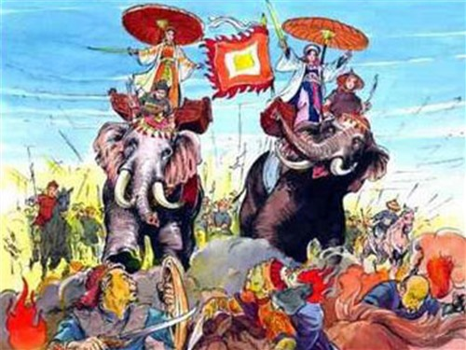
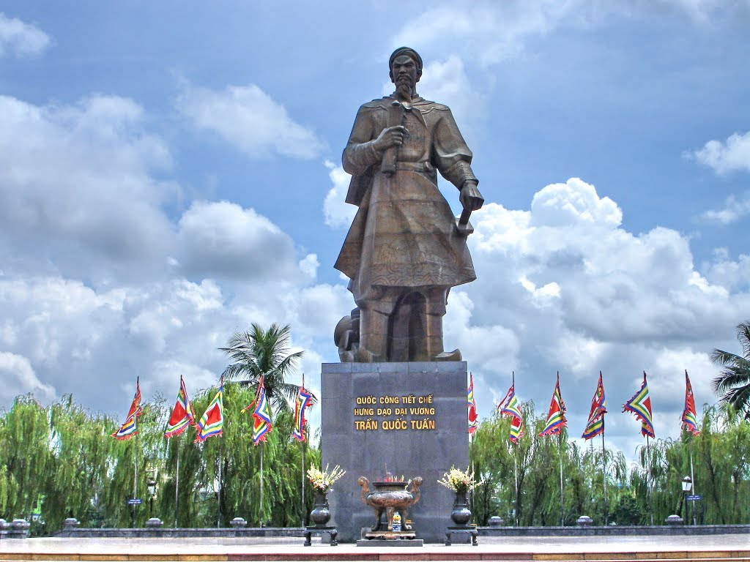
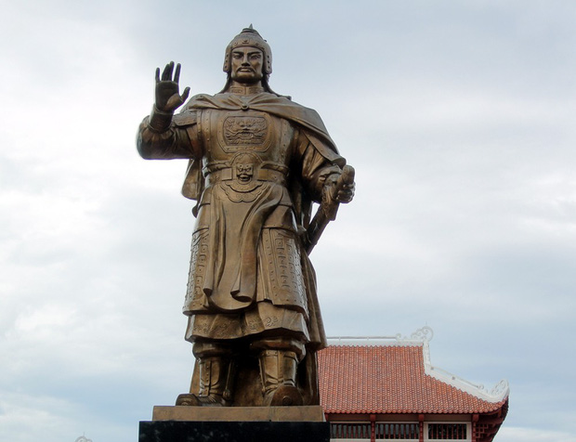
LÒNG YÊU NƯỚC CỦA NHÂN DÂN TA
II/ Suy ngẫm và phản hồi
5. Bằng chứng.
a. Bằng chứng 1: Chúng ta có quyền tự hào vì những trang lịch sử vẻ vang thời đại Bà Trưng, Bà Triệu, Trần Hưng Đạo, Lê Lợi, Quang Trung,...

Slide 11
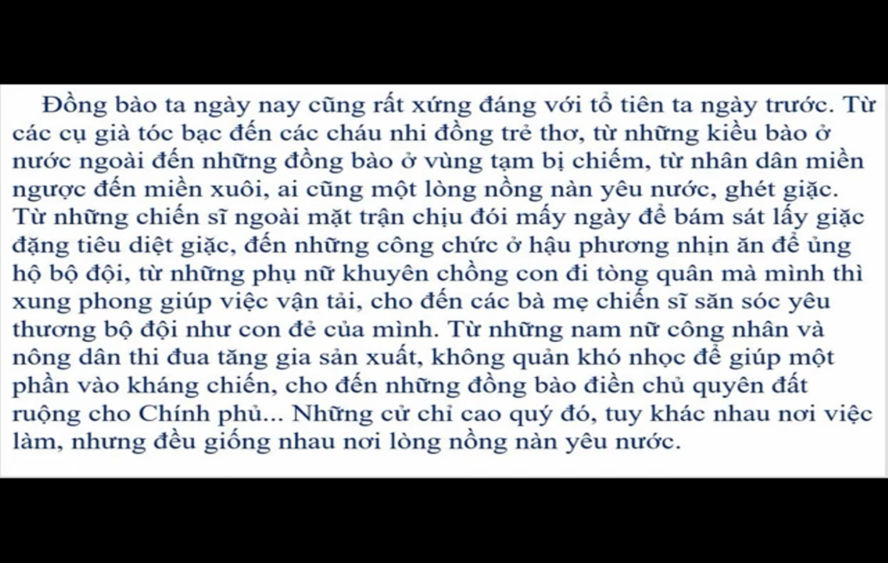
b. Bằng chứng 2.

Slide 12
LÒNG YÊU NƯỚC CỦA NHÂN DÂN TA
II/ Suy ngẫm và phản hồi
6. Thông điệp
- Mỗi người chúng ta phải có tinh thần yêu nước.
-Tự hào về những trang lịch sử vẻ vang của
dân tộc.

Slide 13
MỘT SỐ VIỆC LÀM THỂ HIỆN LÒNG YÊU NƯỚC
Yêu cầu: Hãy viết một việc làm thể hiện lòng yêu nước vào bông hoa việc làm tốt của em.
20
19
18
17
16
15
14
13
12
11
10
9
8
7
6
5
4
3
2
1
Hết giờ
Bắt đầu

Slide 14
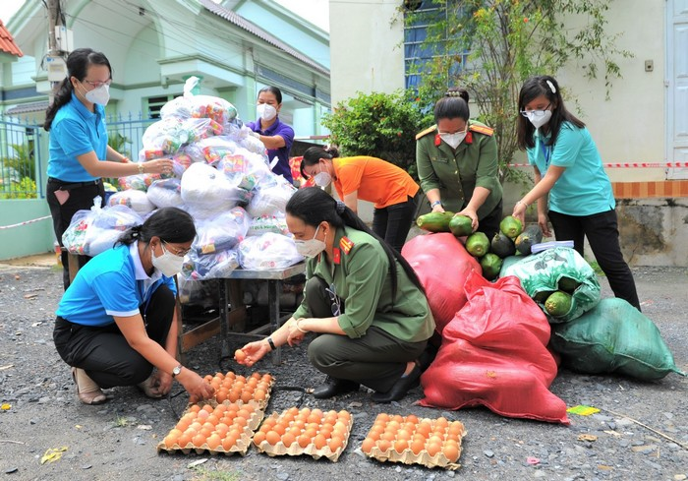
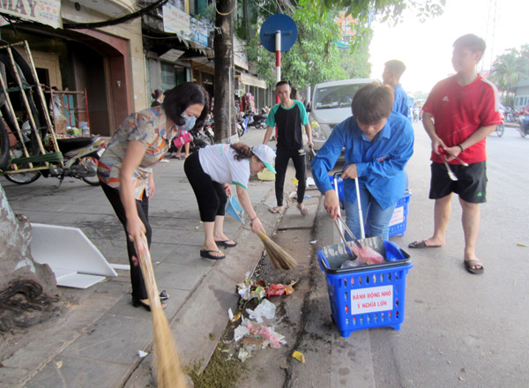
MỘT SỐ VIỆC LÀM THỂ HIỆN LÒNG YÊU NƯỚC
Người dân chung tay phát thực phẩm vào khu cách ly
Mọi người cùng chung tay dọn dẹp vệ sinh khu phố nơi mình ở

Slide 15
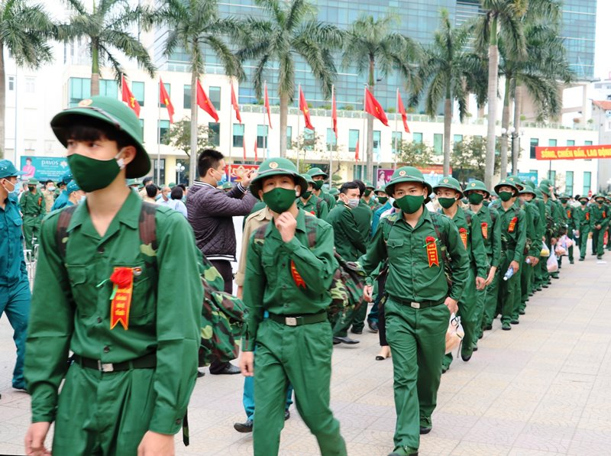
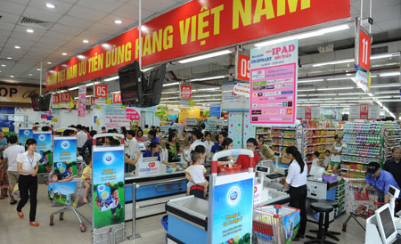
MỘT SỐ VIỆC LÀM THỂ HIỆN LÒNG YÊU NƯỚC
Thanh niên lên đường
nhập ngũ
Người Việt Nam dùng hàng Việt Nam

Slide 16


HOẠT ĐỘNG LUYỆN TẬP
Em hãy tìm những câu thơ, câu ca dao, tục ngữ thể hiện tinh thần yêu nước?

Slide 17

HOẠT ĐỘNG VẬN DỤNG
Hãy sưu tầm những mẫu chuyện hoặc vẽ một bức tranh thể hiện lòng yêu nước.

Slide 18

Xin cảm ơn quý thầy, cô và các em học sinh đã chú ý lắng nghe!

